Slide 1
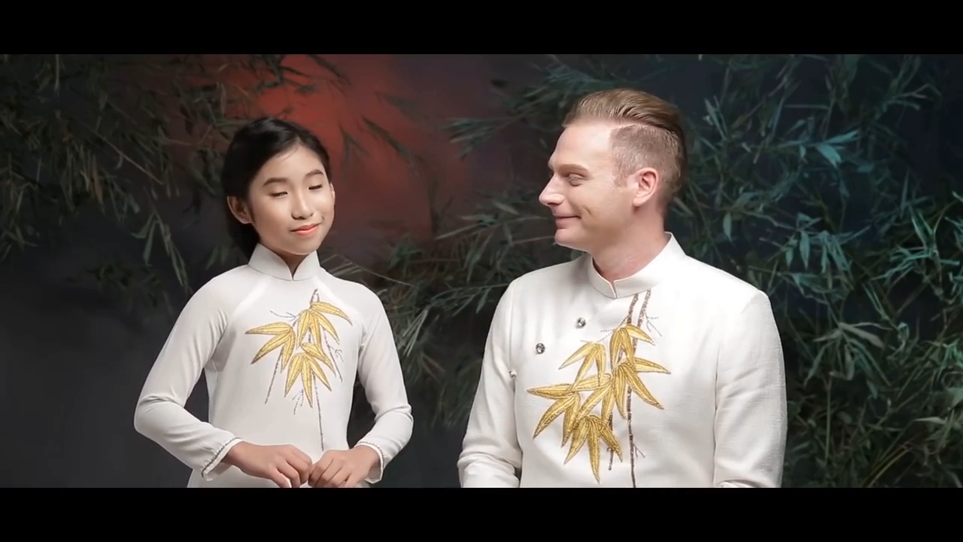





Slide 2
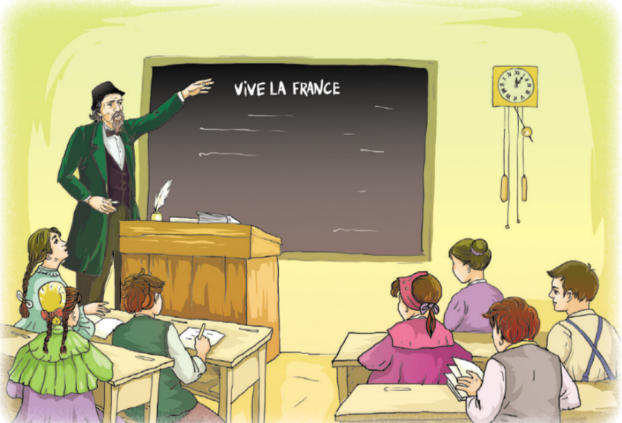
BUỔI HỌC CUỐI CÙNG
(Chuyện kể của một em bé người An-dát – An-phông-xơ Đô-đê)

Slide 3


I. Đọc và tìm hiểu chung

Slide 4


+ Chúng ta cần chú ý gì khi đọc hiểu một văn bản truyện?
+ Tên nhan đề “Buổi học cuối cùng” gợi cho em những suy nghĩ, dự đoán gì về nội dung câu chuyện?

Slide 5
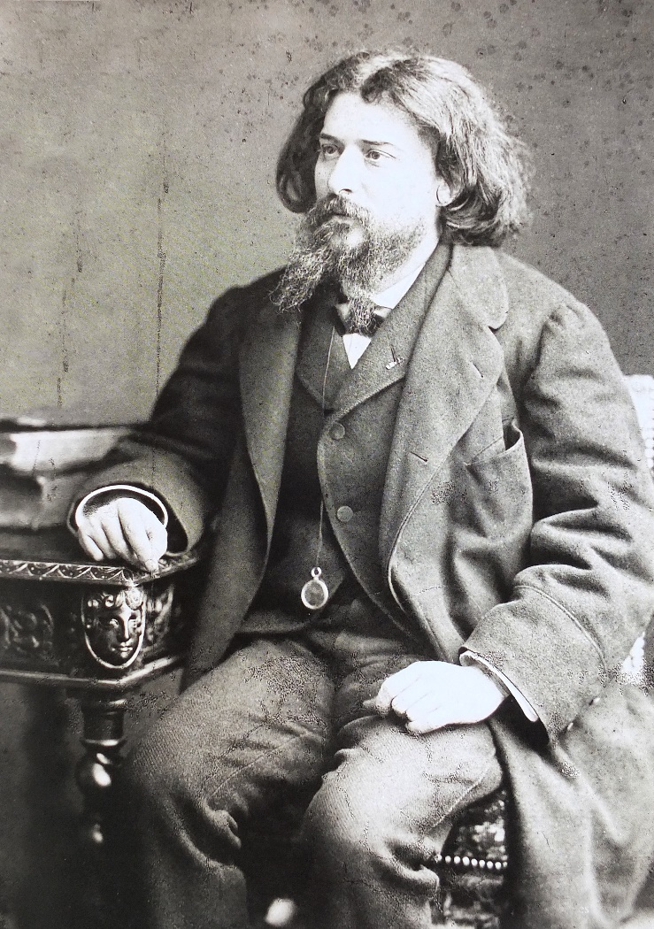
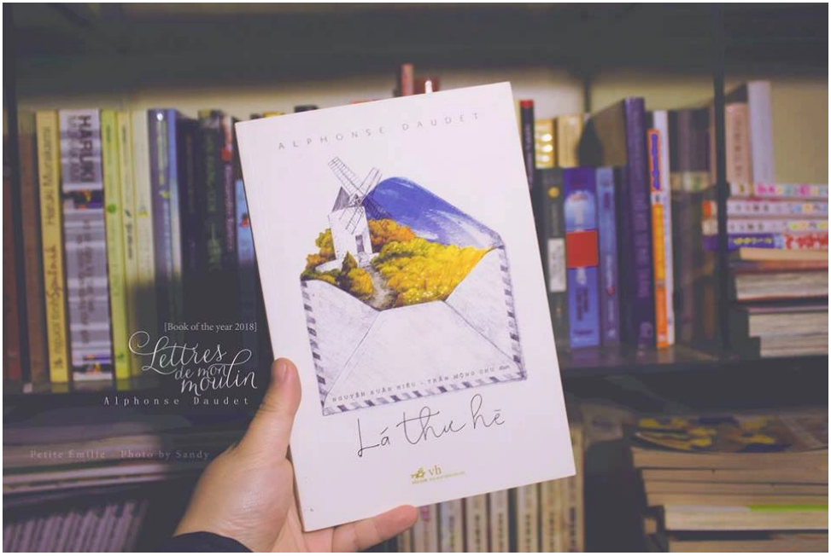
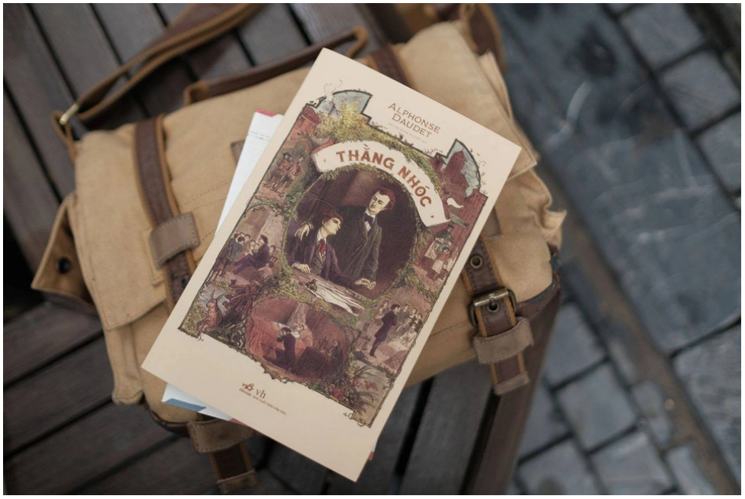
Nhà văn An-phông-xơ Đô-đê (1840 – 1897), Pháp.

Slide 6
II. Đọc và tìm hiểu chi tiết

Slide 7

1. Bối cảnh, nhân vật, sự kiện, ngôi kể
PHIẾU HỌC TẬP SỐ 1 Tìm hiểu các yếu tố đặc trưng của truyện
Bối cảnh
Nhân vật
Sự kiện
Ngôi kể
+ Bối cảnh chung: Bị thua sau chiến tranh Pháp – Phổ (1870 – 1871), hai vùng An-dát và Lo-ren của Pháp bị nhập vào nước Phổ, các trường học bị bắt bỏ tiếng Pháp để chuyển sang học tiếng Đức.
+ Bối cảnh riêng: Buổi học tiếng Pháp cuối cùng tại lớp học của thầy Ha-men (ở vùng An-dát).
Cậu bé Phrăng, thầy Ha-men, những người dân làng, những cậu học trò,...
+ Phrăng đến muộn và ngạc nhiên thấy lớp học có vẻ khác thường.
+ Thầy Ha-men thông báo đây là buổi học tiếng Pháp cuối cùng khiến cậu rất bất ngờ, tiếc nuối và ân hận vì đã học tập lơ là.
+ Buổi học cuối cùng diễn ra trang nghiêm, xúc động với sự tham gia của tất cả dân làng.
+ Buổi học kết thúc trong tiếng chuông nhà thờ, tiếng kèn của lính Đức và dòng chữ “Nước Pháp muôn năm” trên bảng của thầy Ha-men.
Ngôi thứ nhất, người kể chuyện là cậu bé Phrăng, một học sinh đặc biệt trong buổi học.
→ Tác dụng: dễ dàng bộc lộ cảm xúc, suy nghĩ, diễn biến tâm trạng của nhân vật; tăng tính chân thực, thuyết phục cho câu chuyện.

Slide 8
2. Nhân vật “tôi” và thầy Ha-men
PHIẾU HỌC TẬP SỐ 1 Tìm hiểu nhân vật trong văn bản “Buổi học cuối cùng”
Sự việc | Cậu bé Phrăng (Ngoại hình, hành động, lời nói, suy nghĩ, cảm xúc,...) | Thầy Ha-men (Ngoại hình, hành động, lời nói, suy nghĩ, cảm xúc,...)
Trước buổi học
Nhận xét tâm trạng nhân vật
Trong buổi học
Nhận xét tâm trạng nhân vật
Kết thúc buổi học
Nhận xét tâm trạng nhân vật
Nhận xét nghệ thuật xây dựng nhân vật

Slide 9
2. Nhân vật “tôi” và thầy Ha-men
PHIẾU HỌC TẬP SỐ 1 Tìm hiểu nhân vật trong văn bản “Buổi học cuối cùng”
Sự việc | Cậu bé Phrăng | Thầy Ha-men
Trước buổi học
Nhận xét tâm trạng nhân vật
- Đi học muộn và chưa học bài nên muốn trốn học.
- Cưỡng lại để đến lớp.
- Ngạc nhiên thấy lớp học im lặng lạ thường, tất cả dân làng đều có mặt.
- Choáng váng khi thầy thông báo buổi học tiếng Pháp cuối cùng.
- Nhìn tôi chẳng giận dữ và bảo thật dịu dàng.
- Mặc chiếc áo rơ-đanh-gốt màu xanh lục diềm lá sen gấp nếp mịn và đội cái mũ tròn bằng lụa đen vốn chỉ mặc trong các dịp trọng đại.
- Dịu dàng, trang trọng thông báo về buổi học tiếng Pháp cuối cùng.
Thờ ơ, không mấy quan tâm, thích thú với việc học tiếng Pháp.
Chuẩn bị kĩ càng, chu đáo, cho thấy thầy Ha-men coi buổi học này rất quan trọng, quý giá.

Slide 10
2. Nhân vật “tôi” và thầy Ha-men
PHIẾU HỌC TẬP SỐ 1 Tìm hiểu nhân vật trong văn bản “Buổi học cuối cùng”
Sự việc | Cậu bé Phrăng | Thầy Ha-men
Trong buổi học
Nhận xét tâm trạng nhân vật
- Tự giận mình đã lười nhác, ham chơi
- Sách như những người bạn cố tri, phải đau lòng từ giã.
- Hiểu được những thay đổi khác thường của lớp học.
- Đau khổ vì không đọc được bài.
- Chăm chú, cảm thấy rất hiểu bài, muốn học nhiều hơn.
- “Liệu người ta có bắt cả chúng nó cũng phải hót bằng tiếng Đức không nhỉ?”
- Ôi! Tôi sẽ nhớ mãi buổi học cuối cùng này!
- Lời nói với Phrăng khi cậu bé không đọc được bài.
- Nói với học trò rằng tiếng Pháp là ngôn ngữ hay nhất trên thế giới, trong sáng nhất, vững vàng nhất, giữ được tiếng nói là nắm giữ được chìa khó chốn lao tù.
- Kiên nhẫn giảng giải, muốn truyền thụ toàn bộ tri thức cho học trò ngay 1 lúc.
- Chuẩn bị những tờ mẫu mới tinh, viết bằng chữ rông: Pháp, An-dát.
- Đứng lặng im trên bục, đăm đăm nhìn những đồ vật xung quanh như muốn mang theo.
- Can đảm dạy cho đến hết buổi học.
Tiếc nuối, ân hận, xấu hổ về sự lười nhác học tập của mình; hiểu được ý nghĩa thiêng liêng của việc học tiếng Pháp và tha thiết muốn được trau dồi học tập.
Dồn hết tâm huyết, sức lực, kiến thức, lòng kiên nhẫn, bao dung để truyền đến học trò tất cả vẻ đẹp, giá trị, ý nghĩa thiêng liêng và tình yêu tiếng Pháp – ngôn ngữ dân tộc.

Slide 11
2. Nhân vật “tôi” và thầy Ha-men
PHIẾU HỌC TẬP SỐ 1 Tìm hiểu nhân vật trong văn bản “Buổi học cuối cùng”
Sự việc | Cậu bé Phrăng | Thầy Ha-men
Kết thúc buổi học
Nhận xét tâm trạng nhân vật
Nhận xét nghệ thuật xây dựng nhân vật
- Đứng dậy trên bục, người tái nhợt
- Nói nghẹn ngào không nên lời
- Cầm hòn phấn, dằn mạnh hết sức, cố viết thật to: ”Nước Pháp muôn năm!”
- Đứng đó, đầu dựa vào tường, chẳng nói, giơ tay ra hiệu ”kết thúc rồi... đi đi thôi!”
Chưa bao giờ tôi cảm thấy thầy lớn lao đến thế.
Cảm nhận sâu sắc, thấm thía tình yêu tiếng Pháp và tình yêu đất nước thiết tha, mãnh liệt của thầy Ha-men.
Thể hiện nỗi đau đớn, xúc động lên đến cực điểm. Khẳng định một cách sâu sắc nhất, thiêng liêng nhất tình yêu tổ quốc thiết tha và sâu lắng của thầy Ha-men.
Nghệ thuật khắc họa diễn biến tâm trạng nhân vật tinh tế, tài tình thể hiện qua việc miêu tả ngoại hình, lời nói, hành động, cử chỉ, những thay đổi trong tư duy, nhận thức của nhân vật; ngôn ngữ kể chuyện giản dị nhưng giàu cảm xúc.

Slide 12



1. Khái quát những đặc sắc
về nội dung và nghệ thuật của văn bản.
2. Rút ra kĩ năng đọc hiểu văn bản truyện theo đặc trưng thể loại.

Slide 13
III. Tổng kết

Slide 14
Nghệ thuật
Kể chuyện theo ngôi thứ nhất – chú bé Phrăng vừa là người kể chuyện vừa là nhân vật chính trong chuyện đã góp phần làm nổi bật chủ đề của truyện, giúp thông điệp của truyện thêm sâu sắc, gần gũi, thấm thía.
Nội dung
Qua câu chuyện, tác giả muốn ca ngợi tinh thần yêu nước sâu sắc của thầy Ha-men và cậu bé Phrăng được biểu hiện cụ thể ở tình yêu tiếng nói mẹ đẻ.
Kĩ năng đọc hiểu văn bản truyện
Đọc và tóm tắt truyện.
Nghệ thuật miêu tả diễn biến tâm lí nhân vật tinh tế qua cả hình thức trực tiếp và gián tiếp.
Xác định và nêu được tác dụng của ngôi kể.
Tìm hiểu đặc điểm, tính cách của nhân vật thông qua: ngoại hình, hành động, lời nói, suy nghĩ, cảm xúc.
Nêu được chủ đề, ý nghĩa của văn bản và kết nối văn bản với bản thân, với cuộc sống.
Tiếng nói của mỗi dân tộc có ý nghĩa thiêng liêng và to lớn trong cuộc đấu tranh giành độc lập, tự do.

Slide 15
IV. Luyện tập, vận dụng

Slide 16

Luyện tập, vận dụng
Trong truyện “Buổi học cuối cùng”, em thích nhất nhân vật hoặc chi tiết, hình ảnh nào? Hãy viết một đoạn văn ( 6 – 8 dòng) giải thích lí do vì sao em thích.
Câu chuyện đã gợi lên trong em những suy nghĩ và tình cảm như thế nào? Em rút ra bài học gì cho bản than sau khi học xong truyện?

